Slide 1
Источники света. Распространение света. Свет в нашей жизни.

Slide 2
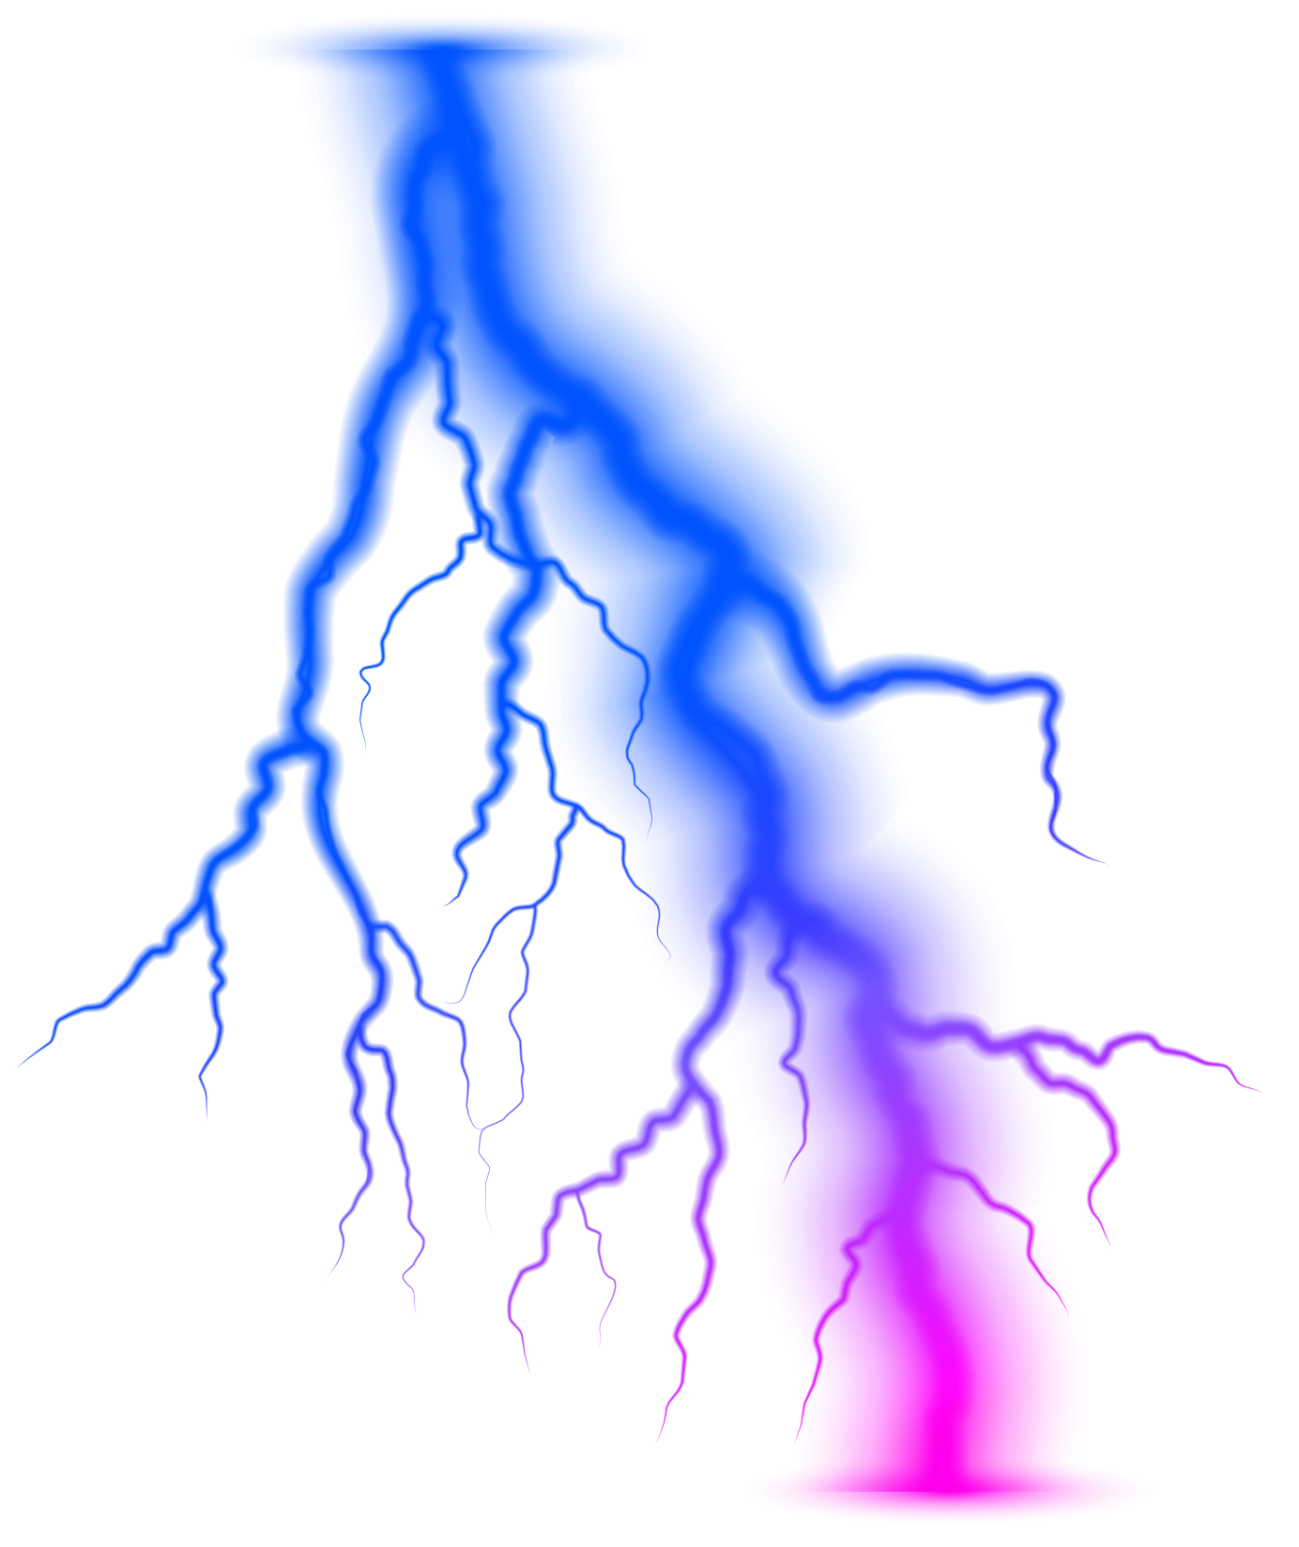
Источники света

Slide 3
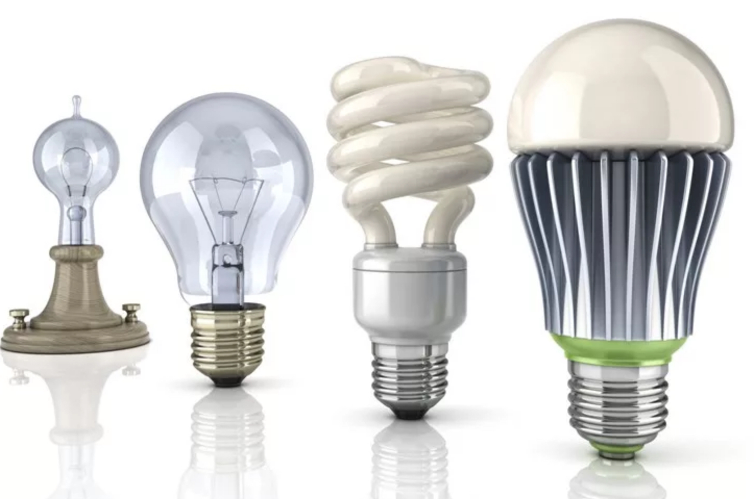
Лампы накаливания

Slide 4
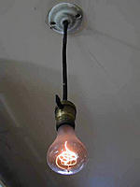
Лампочка - долгожитель
Сколько может работать электрическая лампочка?
Без перерыва и замены? Год, два? 107 лет!
Именно столько работает лампа, установленная в пожарном депо города Ливермора в штате Калифорния. Лампочка из Ливермора впервые была установлена на свое рабочее место еще в 1901 году. Над миром катились войны, революции, мировые кризисы, а она все светила и светила. В настоящий момент ее можно увидеть на пожарной станции по адресу 4550 Ист-Авеню. Необычно долгий срок жизни позволил занять ей свое место в книге рекордов Гиннеса – как самой старой и работающей лампе в мире.

Slide 5
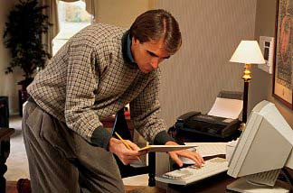
Китайские учёные создали нанолампочку
Китайские учёные из университета Tsinghua совместно с коллегами из Louisiana State University создали лампочку, в которой вольфрамовая нить заменена углеродными нанотрубками. Таким образом, лампочка за последние 125 лет впервые претерпела реальные изменения.
Нанонить продемонстрировала ряд преимуществ перед традиционным вольфрамом. Прежде всего, оказалось, что трубки испускают больше света при том же самом напряжении. Причём нанолампочка начинает работать при трёх Ваттах в противоположности шести для вольфрама.
Пока учёным удалось заставить новую 25-ваттную лампочку работать чуть дольше 360 часов и переносить до 5 тысяч включений.

Slide 6
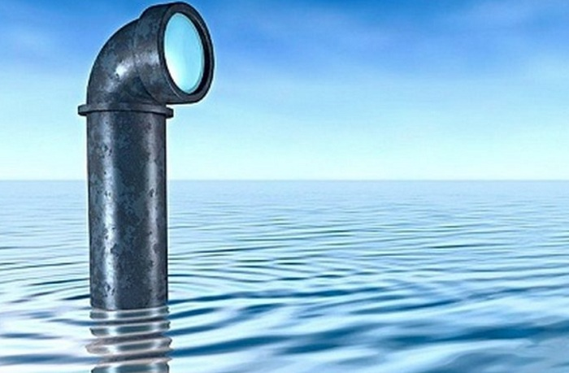
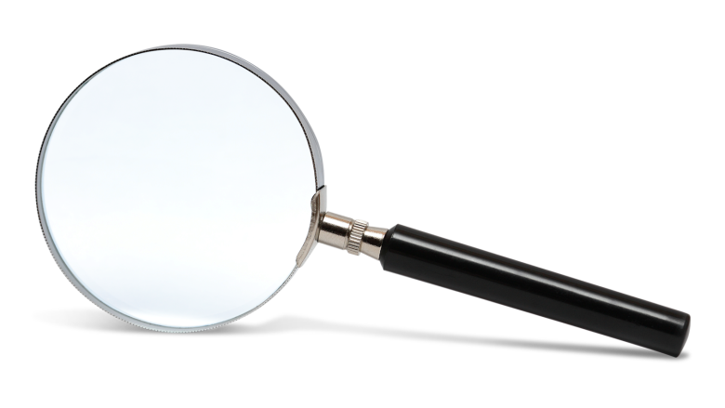
Оптические приборы

Slide 7
Калейдоскоп

Slide 8
Домашнее задание
1. П. 62 - Ответить на вопросы.
2. Написать сочинение или рассказ на тему: «Свет в нашей жизни».

Slide 9
Да будет свет!

